Slide 1
Главнейшие отряды насекомых Отряд Чешуекрылые
Фохтина А.А. – учитель биологии
ГБОУ гимназия №1576 СПш213

Slide 2
Отряд Чешуекрылые или Бабочки

Slide 3
Особенности:
Насекомые с полным превращением
Чешуйчатый покров крыльев
Чешуйки – сплюснутые видоизмененные волоски
Сосущий ротовой аппарат

Slide 4
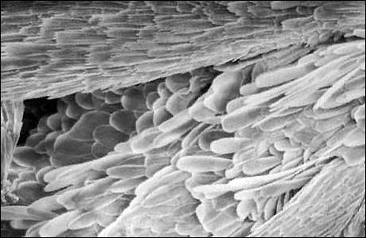
Строение крыла бабочки

Slide 5
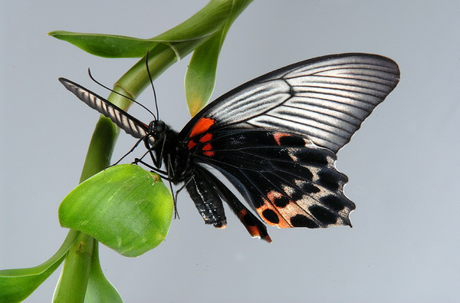
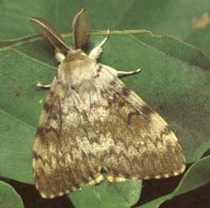
Бабочки
Дневные или
булавоусые
Ночные или
перистоусые

Slide 6
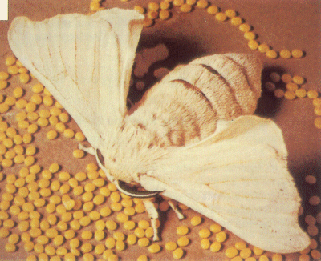
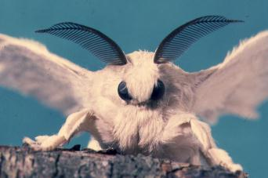
Тутовый шелкопряд
Бабочки среднего размера, во взрослом состоянии они не питаются и хоботка у них нет. Взрослые - толстые, волосистые, с белыми крыльями, до 6 см в размахе, у самок усики гребенчатые, у самцов - перистые.

Slide 7
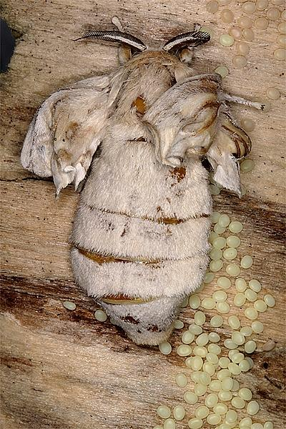
Тутовый шелкопряд настолько давно стал домашним животным, что бабочки почти разучились летать. Живет бабочка 12 дней, ничего в это время не ест - за нее достаточно поела гусеница. Самцы ищут самок, спариваются, затем самка откладывает 400-800 яиц («грена»).

Slide 8
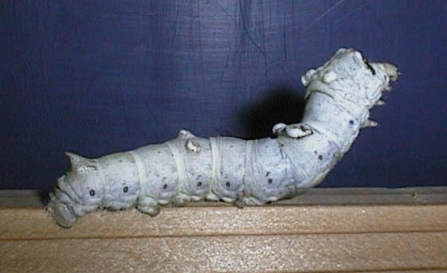
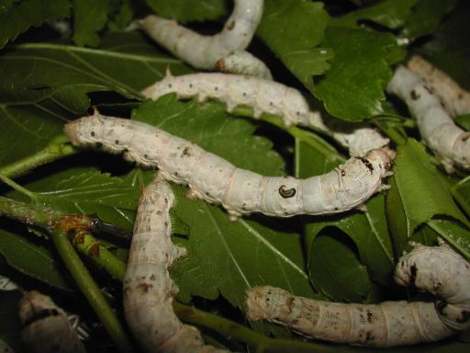
Гусеницы голые с мягким рогом на 8 сегменте брюшка.
Гусеницы шелкопряда завивают коконы, оболочки которых состоят из непрерывной шёлковой нити длиной 300—900 м.

Slide 9
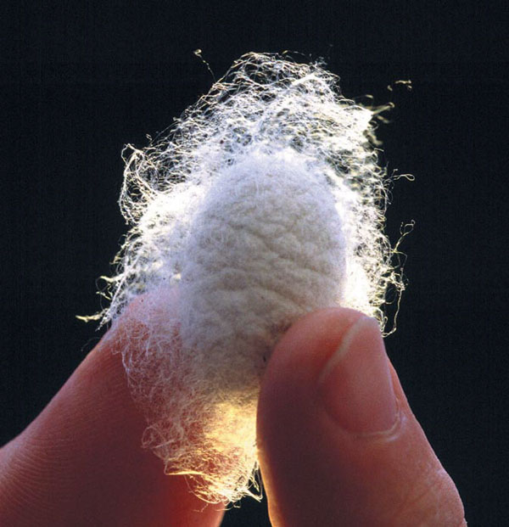
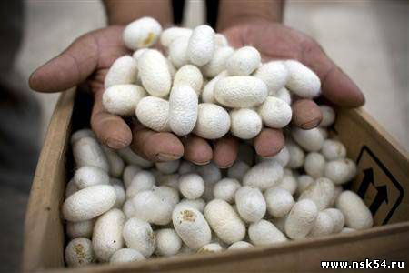
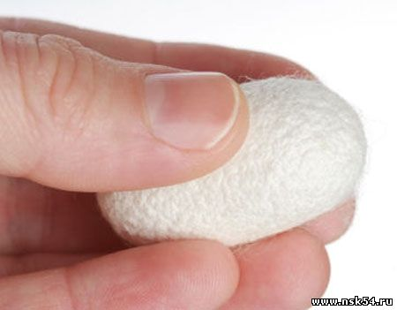

Slide 10
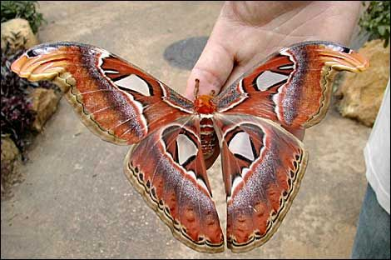
Бабочка Атлас или Князь
Самая крупная ночная бабочка, Павлиноглазка Атлас или Князь тьмы. Ее передние крылья изогнуты таким образом, что имитируют змеиную голову – это отпугивает врагов.

Slide 11
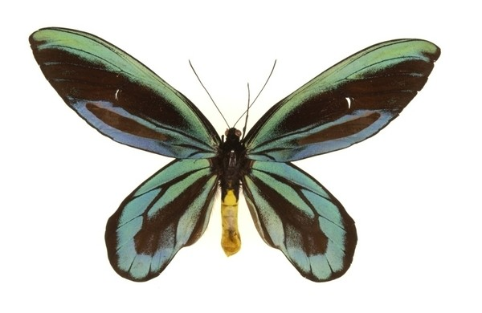
Бабочка Птицекрыл
Самая крупная дневная бабочка, Птицекрыл, или Парусник королевы Александры. Размах крыльев самки этого насекомого достигает 32 см. К тому же, эта бабочка может считаться одной из самых редких в мире.

Slide 12
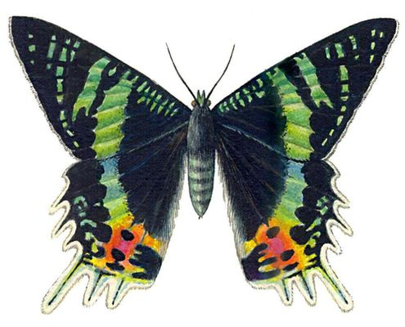
Бабочка Урания
Самая красивая бабочка на земле – Урания, которая водится на Мадагаскаре. Самой красивой ее признал международный научный конгресс.

Slide 13
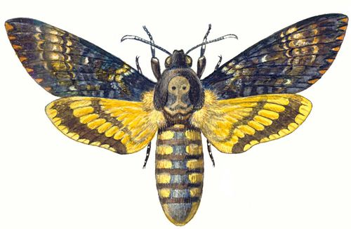
Бабочка Мертвая голова
Самая тяжелая бабочка, и одна из самых крупных. Весит обычно около 9 граммов.

Slide 14
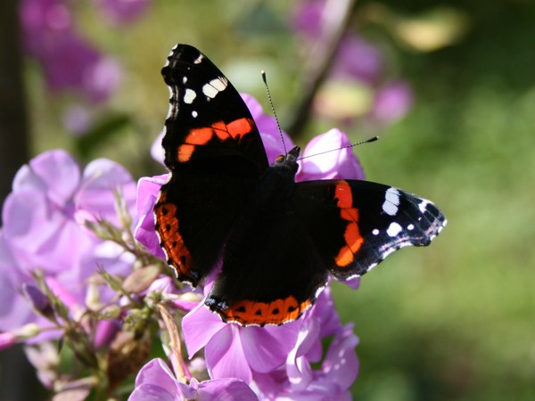
Бабочка Адмирал
Бабочка путешественница – Адмирал. Эти насекомые совершают перелет на огромные расстояния: из Ярославля они мигрируют на зиму в Африку, причем летят не стаями, а в одиночку.

Slide 15
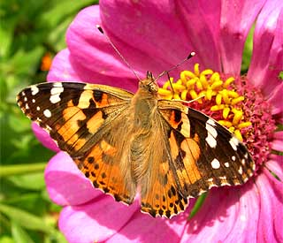
Бабочка репейница
Самая распространенная бабочка в мире – репейница. Встречается во всех частях света, кроме Южной Америки.

Slide 16
Бабочка павлиний глаз
Бабочка с самым лучшим обонянием – Ночной павлиний глаз. Самец способен ощутить запах феромона самки за 12 км!

Slide 17
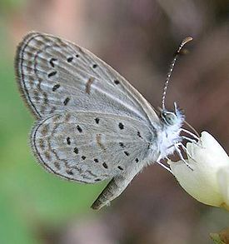
Бабочка Zizula hylax
Самая маленькая бабочка – Zizula hylax (русского названия нет). Эта дневная бабочка обитает в Африке, на Мадагаскаре, Маврикии, в Аравии, тропическом поясе Азии и Австралии. Длина ее переднего крыла всего 6 миллиметров.

